Slide 1
Панорама „Плевенска епопея 1877 г.“

Slide 2
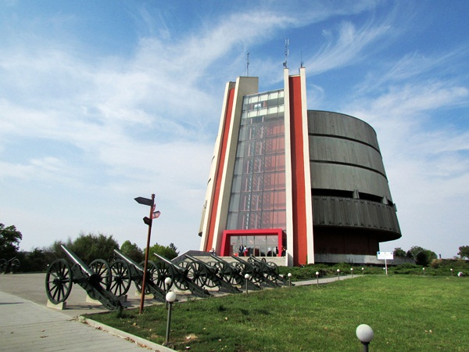

Панорама „Плевенска епопея 1877 г.” е единствен по рода си паметник на Балканския полуостров. Изграден е през 1977 г. по повод 100-годишнината от освобождението на Плевен от османско владичество. Паметникът се издига на самото бойно поле, в Скобелевия парк-музей в югозападните покрайнини на града. Освобождението на Плевен е преломен момент в хода на Руско-турската война от 1877-1878 г.

Slide 3
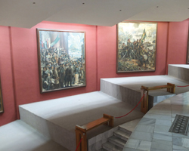

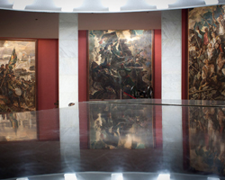
Панорама „Плевенска епопея 1877 г.” се състои от четири зали: уводна, панорамна, диорамна и заключителна. В уводната зала шест живописни платна с размери 4 на 3,60 метра отразяват моменти от българската история и Руско-турската война от 1877-78 г.

Slide 4
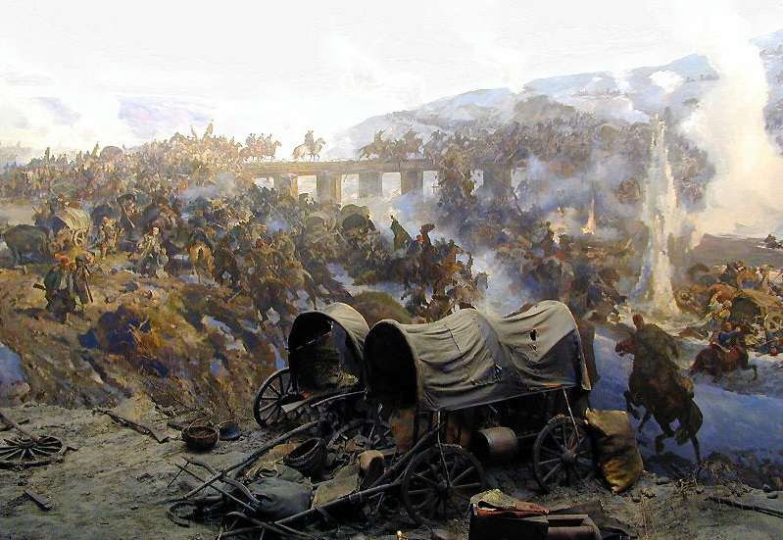
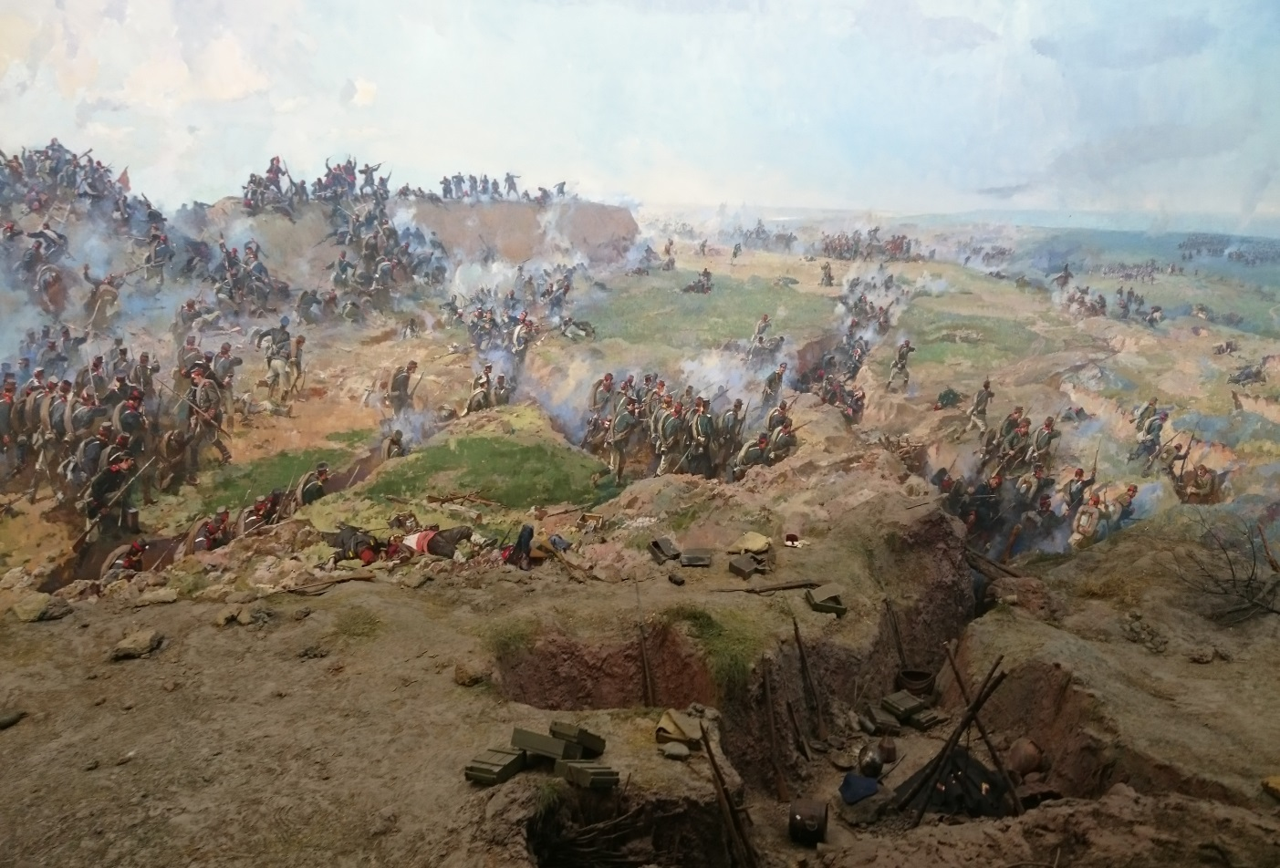
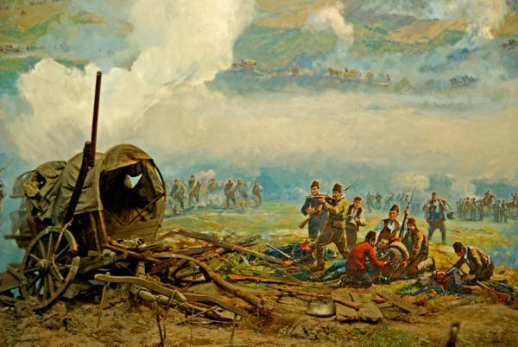
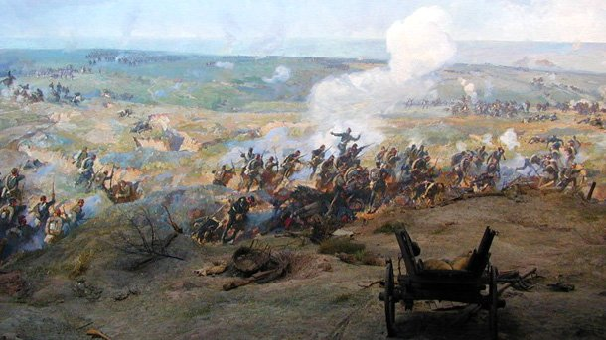
Панорамната зала е с диаметър 40 м. По стената й е монтирано панорамното платно, дълго 115 м и широко 15 м, което илюстрира драматичните събития от третия щурм при Плевен. В подножието на платното е пресъздадена атмосферата в окопите с копия на автентични предмети и оръжия от епохата.

Slide 5
Диорамната зала е по-малка от панорамната, а платното в нея изобразява последния бой за Плевен в долината на р. Вит на 10 декември 1877 г.
Размерът на платното е 17 м на 5 м.

Slide 6
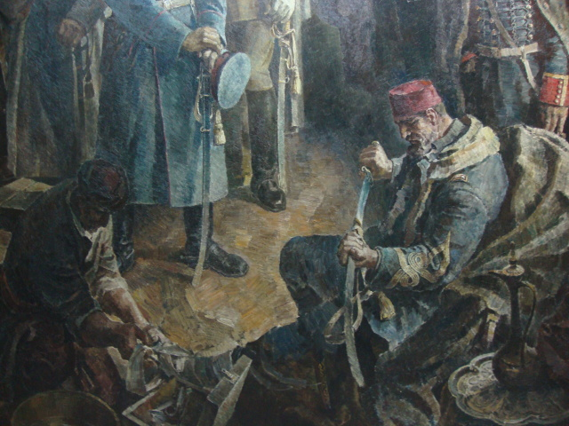
В заключителната зала две картини показват капитулацията на Осман паша и зимното преминаване на Балкана от руската армия.

Slide 7
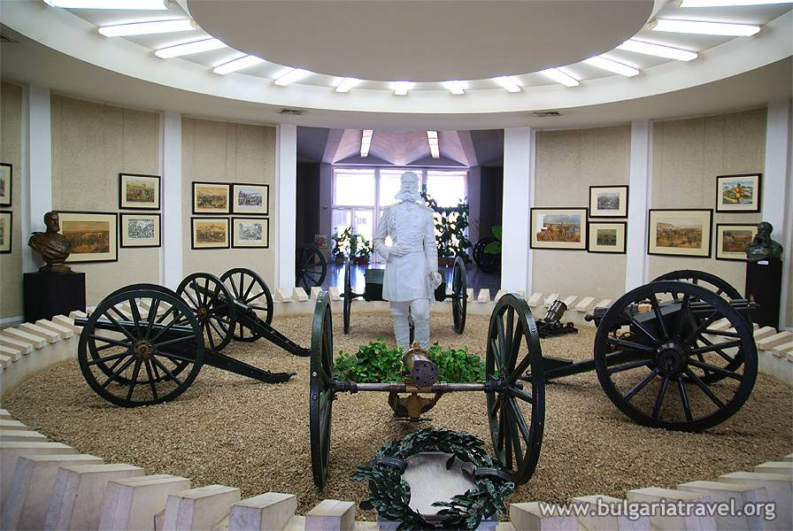
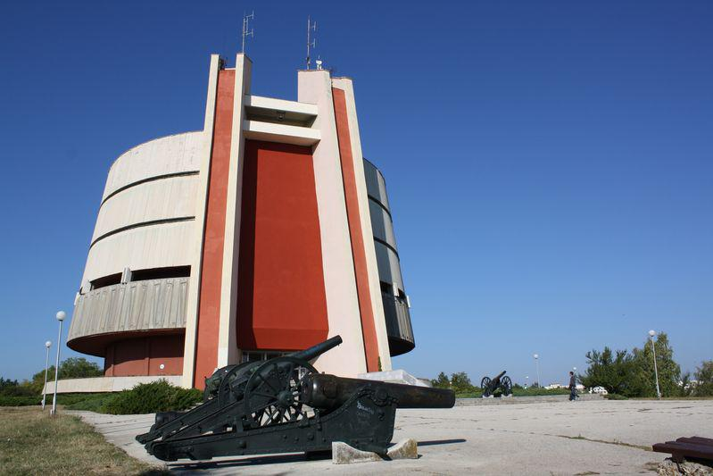
Външен изглед на Панорамата
Вътрешен изглед на Панорамата

Slide 8
Заповядайте в Панорамата!

